Slide 1
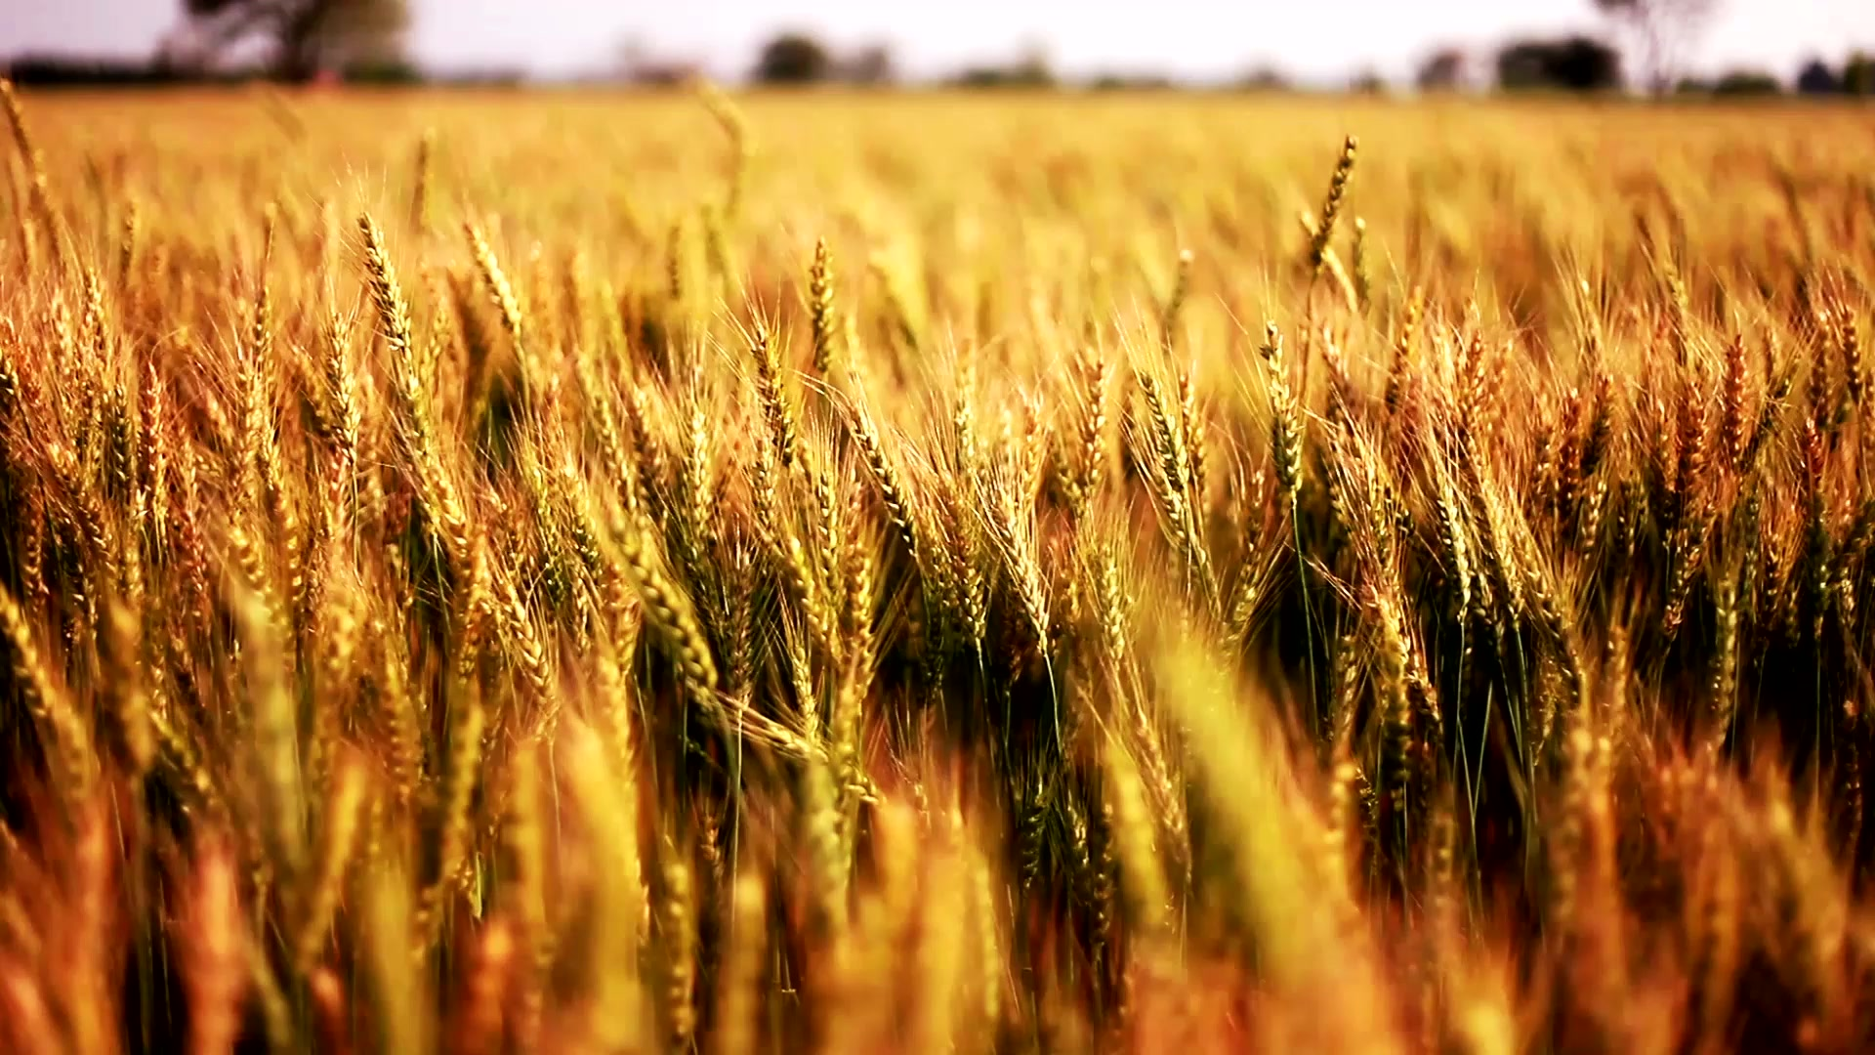
Способи заготівлі сухого рослинного матеріалу

Slide 2
1. Засушування в повітрі
в підвішеному положенні
в стоячому положенні
в горизонтальному положенні

Slide 3
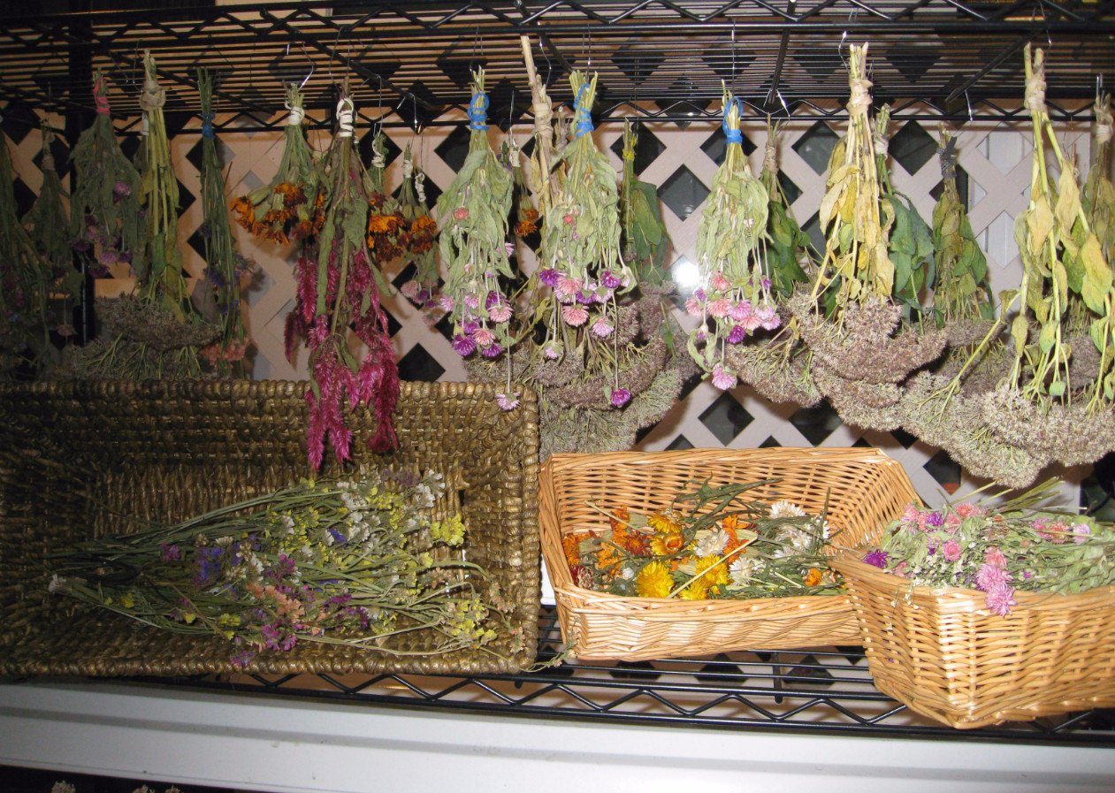
1.1 Засушування в підвішеному положенні
Прибрати нижнє листя і промокнути гігроскопічним папером
Зв’язати рослини в пучок по 5-10 штук
Прив’язати пучки рослин до горизонтальної палки. Сушити від 1 до 8 тижнів до повного засушення

Slide 4
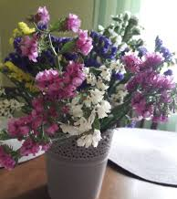
1.2 Засушування в стоячому положенні
Зрізати і підготувати рослини (як і в попередньому способі)
Вибрати посуд, налити води на 2,5 см і поставити туди рослини
Якщо вода випарується і рослини стануть сухими, то можна прибирати квіти. Якщо рослини сирі, то необхідно додати трохи води і дочекатись повного засушення квітів

Slide 5
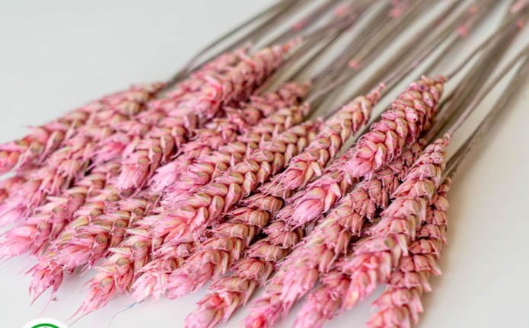
1.3 Засушування в горизонтальному положенні
Покласти рослинний матеріал на папір
Слідкувати за рослинами кожного тижня, доки вони не будуть сухими
Покласти підготовлений матеріал в сухе, темне, тепле місце

Slide 6
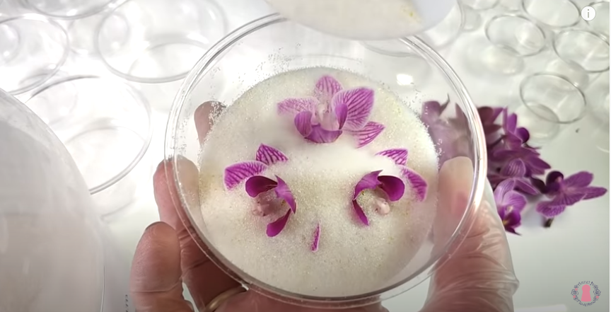
2. Засушування за допомогою гігроскопічних речовин
Гігроскопічні речовини (осушувачі)
сілікагель | промитий пісок | манка
Рослини слід зрізати, які ще повністю не розпустилися. Стебло зрізати і залишити лише 2,5 см, насадити на дріт і закрутити у вигляді спіралі підставки. В коробку з сухим осушувачем покласти квіти одного виду в вертикальному положенні так, щоб вони не торкалися один одного. Потім обережно посипати зверху і біля квітки осушувач. Через 2 дні перевірити одну квітку, якщо вона суха, то вийняти й інші. Перевіряти квіти потрібно кожного дня. Не слід рослини пересушувати, бо вони будуть ламкими.

Slide 7
3. Консервація за допомогою гліцерину
в стоячому положенні
в горизонтальному положенні

Slide 8
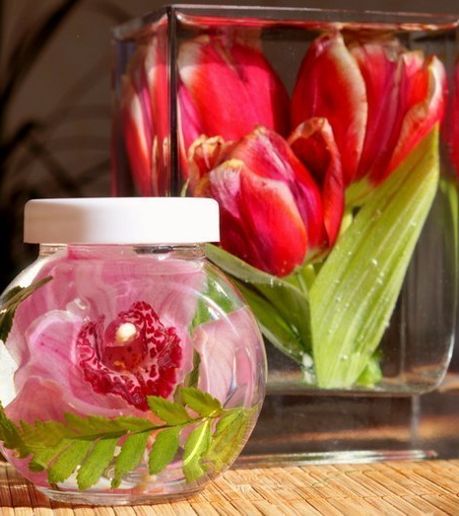
3.1 Консервація в стоячому положенні
Підготовлені рослини поставити в посуд, в якому є гліцериновий розчин (1 частина гліцерину і 2 частини кип’яченої води) приблизно на глибину 7,5 см. Тримати посуд в прохолодному місці. Виймати рослини тоді, коли все листя змінить забарвлення. Консервація займає від 1 до 8 тижнів (за необхідності можна підливати розчин)

Slide 9
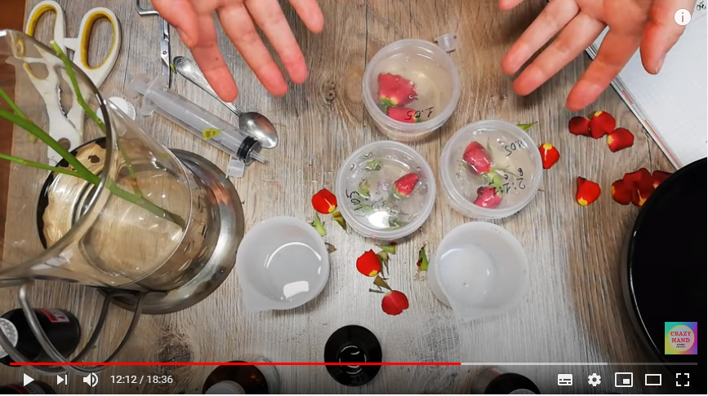
3.2 Консервація в горизонтальному положенні
Велике листя чи гілки з дрібними листочками можна законсервувати в розчині гліцерину, налитому в плоскому посуді. Розчин використовується 1:1 (1 частина гліцерину, 1 частина кип’яченої води). Листя готове тоді, коли воно повністю змінить колір.

Slide 10
4. Висушування в мікрохвильовій печі
Метод відкритого сушіння
розкласти квіти рядами на декількох шарах фільтрованого паперу в печі. Ввімкнути мікрохвильову піч на середній рівень на 2-3 хвилини, потім вийняти квіти і підвісити їх за стебло на декілька днів. такий метод підходить для рослин з великою кількістю дрібних квітів.
Висушування в силікагелі
Перш ніж рослини розмістити в осушувач, необхідно їх зволожити, а після сушіння укріпити квіти дротом до стебла. Контейнер для сушіння повинен вміщуватися в піч. Разом з контейнером потрібно поставити склянку, наполовину заповнену водою. Піч включити на 1-2 хвилини на повну потужність, потім виключити, не відкриваючи – через 30 хвилин витягнути квіти з печі

Slide 11
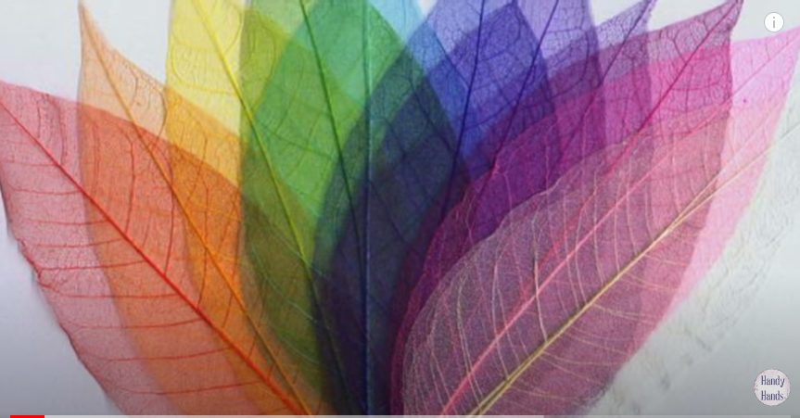
5. Скелетизація
Скелетизація листя – відокремлення зеленої тканини від листкової пластини, залишаючи лише прожилки («скелет») листка

